Slide 1

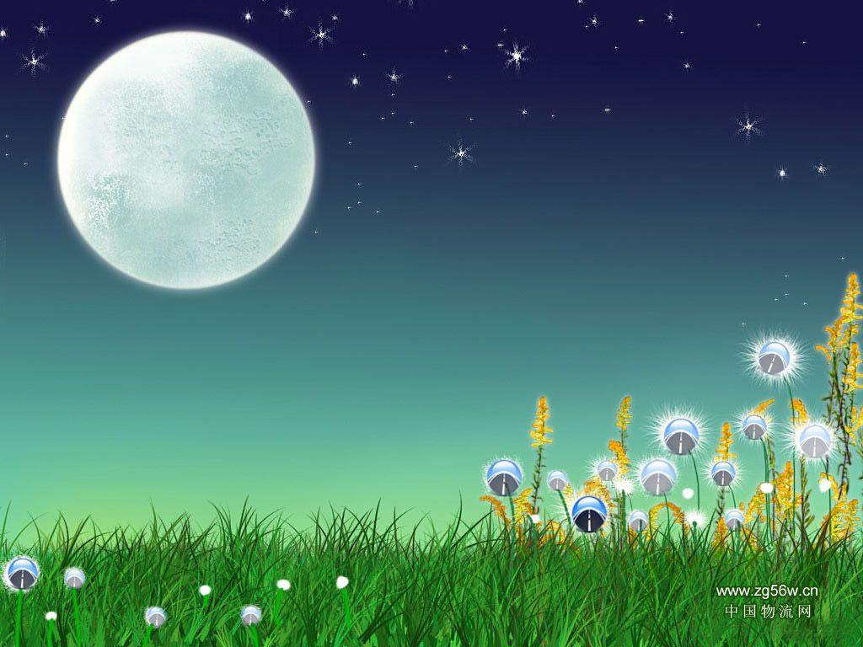


水调歌头 （宋）苏轼
明月几时有？把酒问青天。
不知天上宫阙，今夕是何年？
我欲乘风归去，又恐琼楼玉宇，
高处不胜寒。
起舞弄清影，何似在人间。
转朱阁，低绮户，照无眠。
不应有恨，何事长向别时圆？
人有悲欢离合，月有阴晴圆缺，
此事古难全。
但愿人长久，千里共婵娟。

Slide 2
望月

Slide 3

shuò bān mù tóng
yù xù suǒ hē qiàn
shēng dù cāng
闪烁 光斑 沐浴 瞳仁
比喻 云絮 封锁 呵欠
外甥 镀上 船舱

Slide 4
谁望月？再次读课文，理清文章层次。
我独自望月
↓
和外甥一起望月
↓
再次独自望月

Slide 5
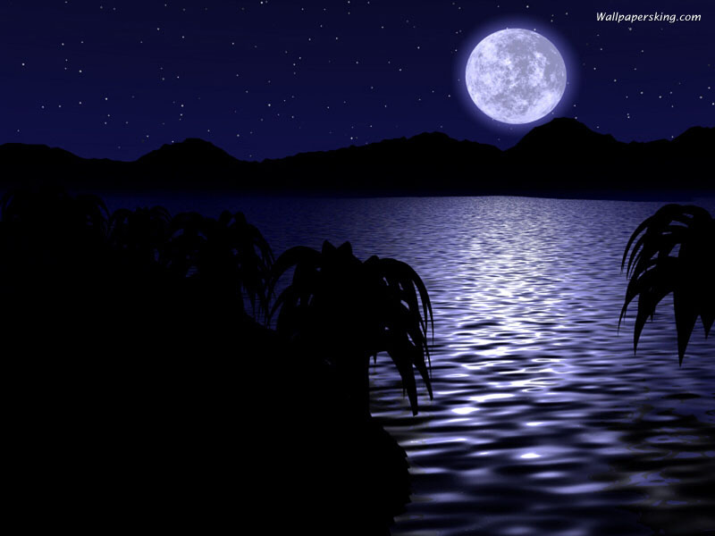

月亮出来了，安详地吐洒
着它的清辉。月光洒落在长江
里，江面被照亮了，流动的江
水中，有千点万点晶莹闪烁的
光斑在跳动。江两岸，芦荡、
树林和山峰的黑色剪影，在江
天交界处隐隐约约地伸展着，
起伏着。月光为它们镀上了一
层银色的花边……
安详
江面
光斑
江两岸
黑色剪影

Slide 6
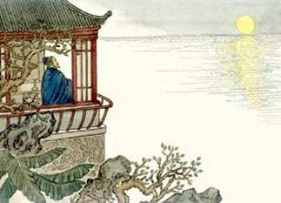

“小时不识月，呼作白玉盘。”
“明月几时有，把酒问青天。”
“床前明月光，疑是地上霜。”
“野旷天低树，江清月近人。”
“月落乌啼霜满天，
‘‘江枫渔火对愁眠。”
“峨眉山月半轮秋，
‘‘影入平羌江水流。”
……

Slide 7
古朗月行
李白
小时不识月，
呼作白玉盘。
又疑瑶台镜，
飞在青云端。
静夜思
李白
床前明月光，
疑是地上霜。
举头望明月，
低头思故乡。

Slide 8
宿建德江
孟浩然
移舟泊烟渚，
日暮客愁新。
野旷天低树，
江清月近人。
枫桥夜泊
张继
月落乌啼霜满天，
江枫渔火对愁眠。
姑苏城外寒山寺，
夜半钟声到客船。

Slide 9
峨眉山月歌
李白
峨眉山月半轮秋，
影入平羌江水流。
夜发清溪向三峡，
思君不见下渝州。

Slide 10
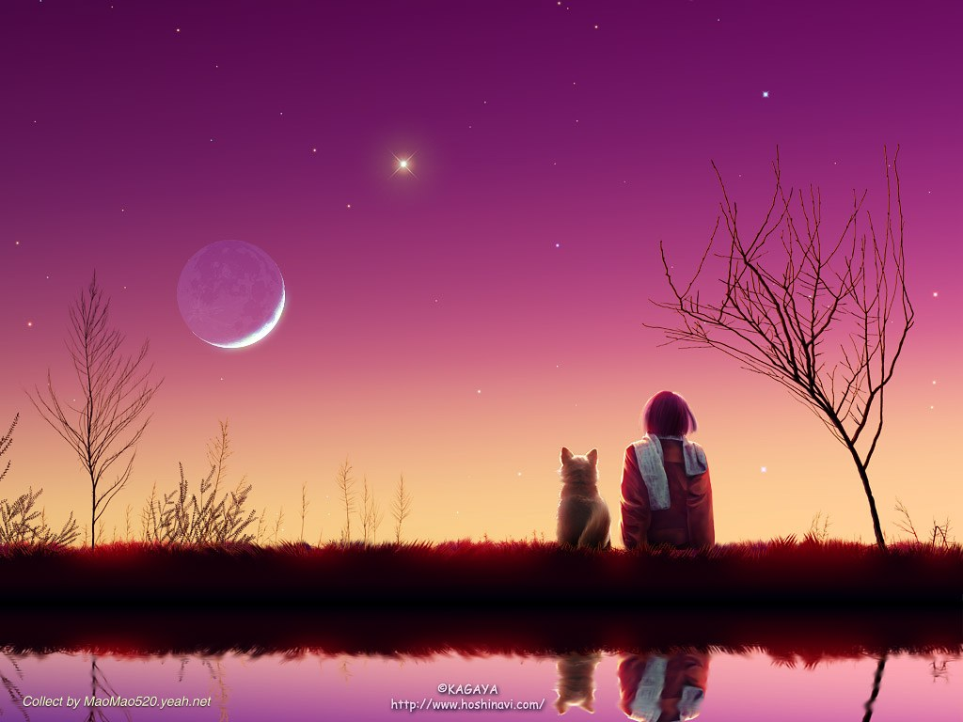
“像眼睛，天的眼睛。”小外甥几乎不假思
索地回答。

Slide 11
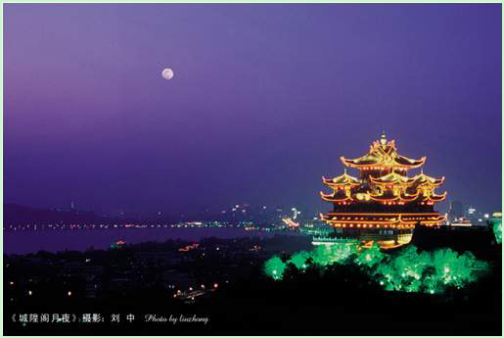
这是明亮的眼睛。它很喜欢看我们的大地，所以每一次闭上了，又忍不住偷偷睁开，每个月都要圆圆地睁大一次……

Slide 12
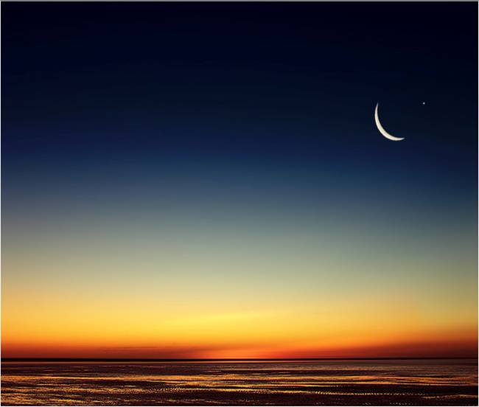
月亮困了，睁不开眼睛。

Slide 13
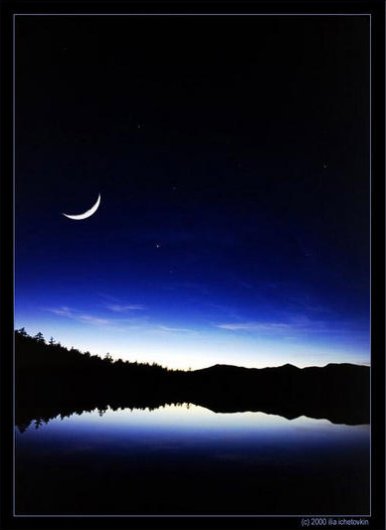
作业：
搜集描写月亮的美文片
段和诗句，摘抄并背诵。

